Slide 1
電圧制御型発振器の
電源変動耐性向上のための
電源ダンピングの検討
○木村 健将, 竹内 康楊, 岡田 健一, 松澤 昭
東京工業大学大学院 理工学研究科

Slide 2
発表内容
研究背景
電源電圧変動による現状の問題
提案手法
シミュレーションによる検証
結論
2013/03/22

Slide 3
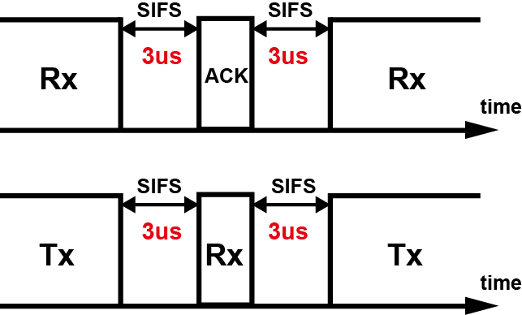
研究背景
時分割(TDD)通信方式では準備時間(SIFS)以内に
送受信機の切り替えを終わらせなくてはならない
セットアップ項目
発振器立ち上がり
ベースバンド立ち上がり
アンプ立ち上がり
PLLのロック
キャリブレーション・・etc
1つでも遅れると、他の項目のセットアップにも影響する
通信規格の条件を満たせない
Notes:
同じ周波数帯を複数のユーザーで時間分割して利用するTDD通信方式では、短い間に送受信モードを切り替える必要があります。
各通信規格には定められた準備期間(SIFS)があり、その間にこれだけのセットアップ項目があります。
ミリ波帯でのSIFSは3usであり、このあいだにすべてのセットアップを終わらせる必要がありますが、1つのセットアップが長引いてしまうと次のセットアップに影響を及ぼし、
SIFS以内にセットアップが終わらない可能性があり、通信精度の劣化につながります。

Slide 4
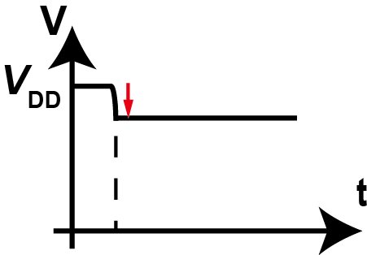
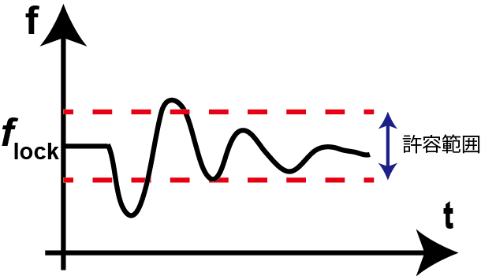
電源電圧変動によるロック外れ
T/Rxモードの切替時に電源電圧変動が発生する。
電圧制御型発振器(VCO)の周波数が瞬時に変化し、
位相同期回路(PLL)のロック許容範囲を超えてしまう。
ロックが外れる
補償による
変動許容範囲
再びロックするとSIFSに間に合わないため
周波数変動を抑える必要がある
Notes:
受信機側が持つキャリアリカバリ技術などによりPLLの発振周波数の精度をある程度補償することができるため、多少のロック周波数のズレを許容できる。
この許容範囲内から外れる

Slide 5
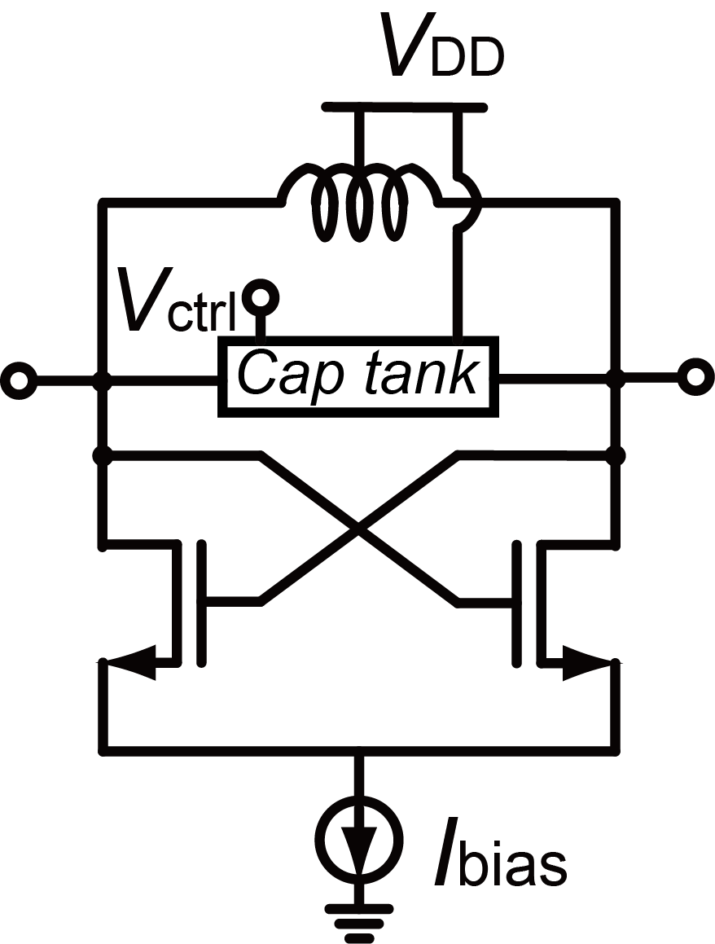
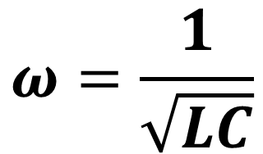
電圧制御型発振器(VCO)
VCOはキャパシタの値を
変化させて周波数を変える。
$$ω=\frac{1}{\sqrt{LC}}$$
電源電圧変動で
意図せず容量が変化
考えられる容量成分
  スイッチトキャパシタ
  バラクタ
  クロスカップルトランジスタ
Notes:
当研究室で用いているLC-VCOは、LとCの共振現象を利用するタイプのものです。
Cの値を可変にすることで、発振周波数を調整することが可能ですが、電源電圧変動のように意図しないノイズの影響でCが変わる恐れがあります。
VCOがもつ容量成分として考えられるものは、タンク部に含まれるスイッチトキャパシタ、バラクタ、そしてクロスカップルトランジスタになります。

Slide 6
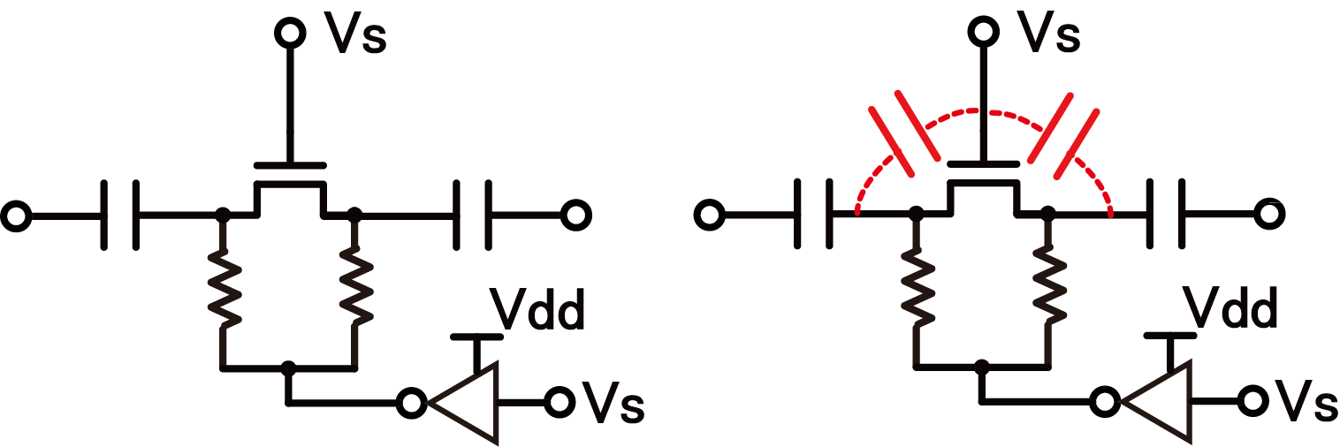
容量変動のメカニズム
スイッチオン
スイッチオフ
1
0
0
0
1
1
スイッチトキャパシタのインバータの上限が下がる
→スイッチオフ時に寄生容量が変化する
インバータ電源が変化しない工夫が必要
Notes:
今回電源変動の影響を調べた結果、周波数変動にもっとも支配的な影響を及ぼしたのはスイッチトキャパシタでした。
当研究室ではこのように、インバータを解してスイッチのゲート電圧がドレインとソースの電圧と反転するような構造になっています。
スイッチがオンになっているときは、スイッチはショートしていると考えられ、両脇のCの直列で固定されるのですが、
オフのときは、スイッチの横につく寄生容量成分を介して電流が流れるようになります。
そのため、オフ時の容量は両脇のＣとスイッチの寄生容量による直列成分でこのように表されます。
しかし、インバータに印加される電源電圧が揺れてしまうと、ドレインゲート、ゲートソース間の電圧が変化し寄生容量値が変化してしまいます。
10fF変化しただけでも500MHzほどズレるミリ波帯では、微小な容量変化も大きな周波数変化として見えてきます。

Slide 7
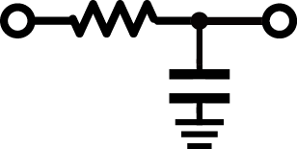
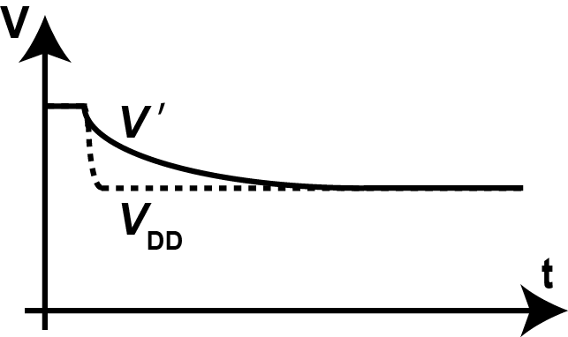


提案手法
電源ダンピング
RCフィルタを挿入する
$$V_{DD}$$
$$V^{′}$$
実効的な電源電圧の変動を緩やかにできる
Notes:
そこで、今回私が提案するのは電源とインバータの間にダンピング回路を挿入する手法です。
電源変動が起きて、瞬時に電源電圧が落ちても実効的な電源電圧V’はRCで決まる時定数により、緩やかに変化して見えるため、電源変動の影響を緩和することが可能です。
デカップリング手法と違い、RCフィルタによって電源変動をなまらせるので、面積効率の観点から優位性があります。
また、LDOを用いた手法ではインバータの電流量だけでなく、LDO回路自体が電流を要するために、大きな電圧ドロップが発生していたのに対して、
ダンピング手法で考慮するのはインバータの電流量だけで済みます。
インバータは動作安定後に電流はほとんど流れないため、Rの値を大きくしても電圧ドロップはほぼ0とみなすことができます。

Slide 8
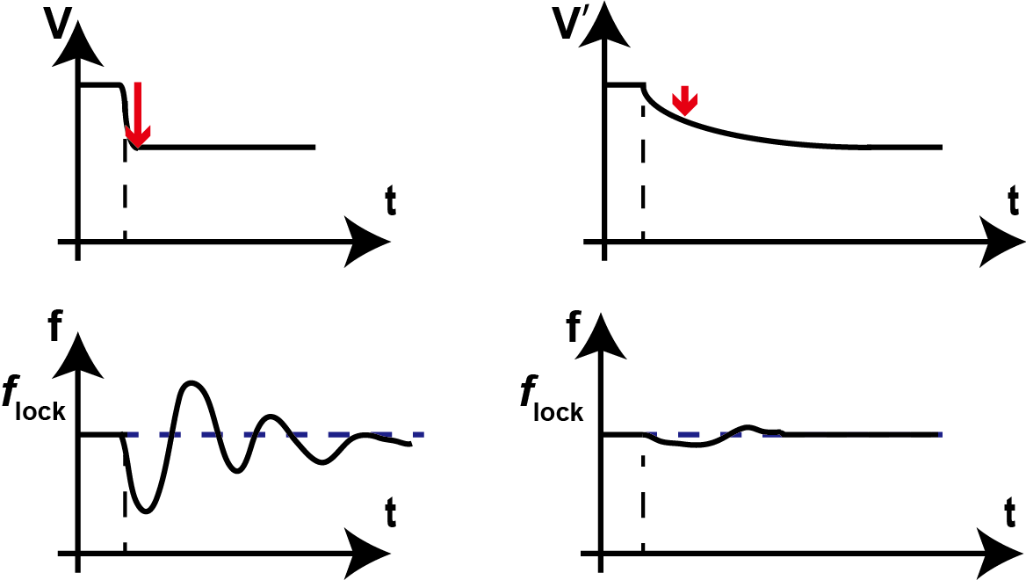
提案手法の効果
ゆるやかに周波数変動すれば
PLLによるVctrlからの周波数補償が可能。
周波数変動が減り、ロックが外れない
Notes:
左が従来のデカップリングによってのみ電源変動をなまらせている図になりますが、デカップリングだけではなまらせ切れず、瞬間的な周波数変動が発生し、ロック周波数から大きく外れた状態からPLLのロックが開始します。
それに対し、提案手法を用いた右図では、RCフィルタにより電源電圧変動の影響が大きく緩和し、ゆっくりと周波数変動が発生するようになります。
PLLのループ周期が追いつけるほどの速さでV’が変化すれば、Vddの変化による周波数変動の影響を、PLLのVctrlの周波数補償により修正することが可能です。
その結果ロック周波数から大きく外れることがなくなり、ロックまでの時間が格段に早くなります。

Slide 9

許容できる周波数変動
PLLの入力と出力周波数の位相誤差が
VCOの周波数の50ppm以上で、ロックが外れたとする。
許容可能な周波数変動差$∆f$は
20 GHz×0.005% = 1 MHz
2MHz
Notes:
RCフィルタの定数を決定するため、電源電圧変動でズレてもよい周波数差に付いて考察します。
50ppm以上は適当、受信機側のキャリアリカバリ力などによるので。
もっとげんみつにや

Slide 10
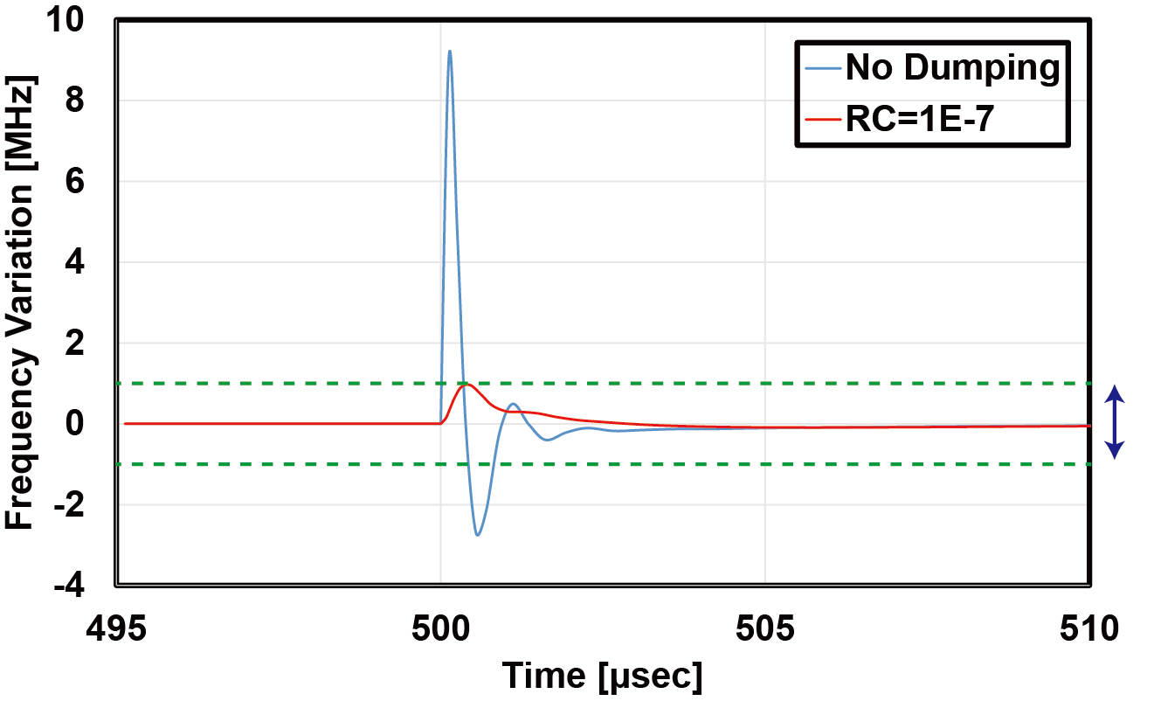
シミュレーションとの比較
許容幅
発生する周波数変動は10 MHzとすると
RC=0.1 μsecで常にロック状態を維持できる。
Notes:
$K_{V_{DD}}=200 MHz/V$
電圧ドロップ $0.05 V$

Slide 11
結論と今後の課題
結論
  電源変動によって、オフ時のスイッチトキャパシタの寄生容量が変化し、周波数が変化する。
  電源にダンピング回路を挿入することで、電源変動の影響を緩和し、周波数変化を抑えられる。
  周波数変動を最小に抑えるには、RC=0.1 μsecの大きさが必要になる。
今後の課題
  クロスカップルトランジスタなど、電源電圧の変動により寄生容量が変化しうる箇所についてさらに検討していく。

Slide 12
補足スライド

Slide 13
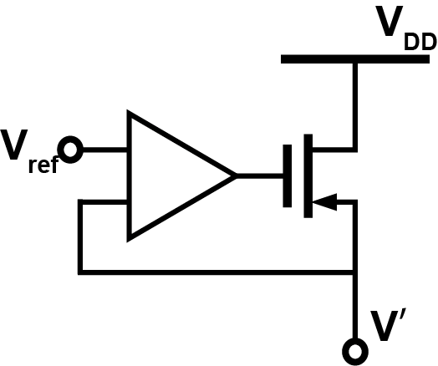
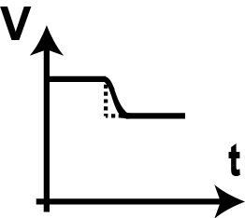
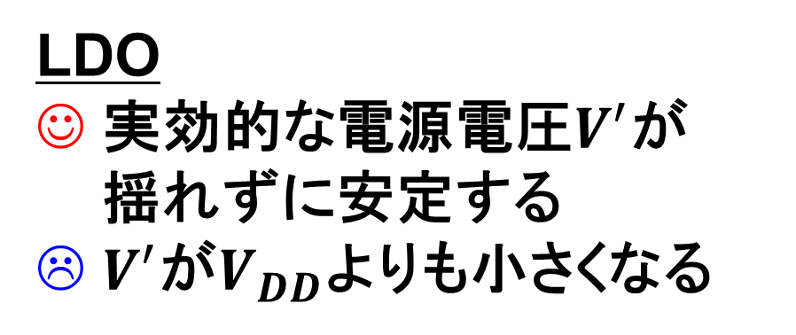
従来手法
LDO
実効的な電源電圧$V^{′}$が
揺れずに安定する
$V^{′}$が$V_{DD}$よりも小さくなる
電源デカップリング
電源変動を緩和できる
面積効率が悪く
現実的でない
Notes:
従来まで用いられてきた手法は1つがデカップリングになります。
デカップリングによって高周波を逃すことで多少なりステップ状の波形をなまらせ、影響を緩和することが可能ですが、
緩和させられる分に対して、必要なキャパシタの面積が割に合わず非常に面積効率が悪く、現実的ではありません。
もう1つがLDOを用いて電源電圧を安定させる方法です。
電源変動が起きても実効的な電源電圧V’自体は、変化せず安定的に使用可能ですが、
LDO回路を起動させるために必要な電圧分だけ電圧がドロップしてしまいます。
そのため、VCO全体で見たときに、スイッチトキャパシタの可変域が縮み、チューニングレンジが狭くなったり、
VCOの振幅が縮み、位相雑音が劣化するなど、準備時間SIFS終了後にも影響を及ぼす副作用が発声するデメリットがあります。

Slide 14
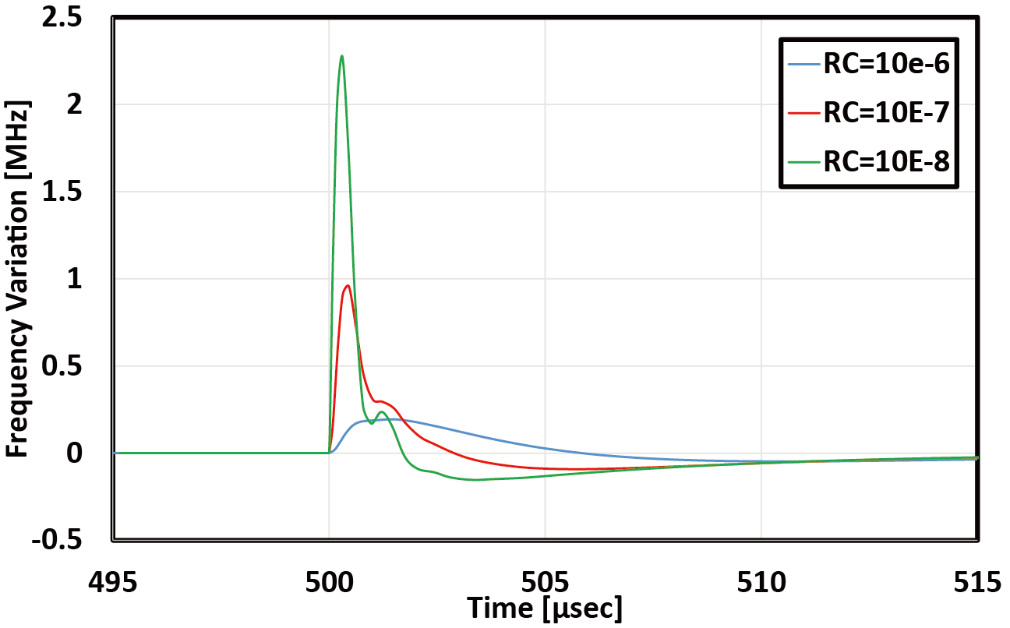
RCスイープ
Notes:
送受信機を構成するコンポーネントがことなり、特に送信機がもつ電力増幅器(PA)が消費する電力量が大きいため、両者を流れる電流量は大きく異なります。
そのため、2つのモード切り替え時に急激に流れる電流量が変わります。
電源電圧から供給される電流量がかわるため、電源電圧の値も瞬間的に変化してしまう。
電源電圧はVCOにも供給されているので、VCOの周波数にも影響を及ぼします。

Slide 15
LDOとの比較
VCO全体の電源にLDOを挿入する。
→実効的な電源電圧が減り、発振振幅が縮む
→SIFSが終わった後の、通常動作時の位相雑音性能などにも影響してくる。
提案手法は位相雑音性能には影響を与えない
2. インバータ電源にLDOを挿入する。
→揺れなくなるが、スイッチのオンオフ比が縮む
設計がシビア(若干)

Slide 16
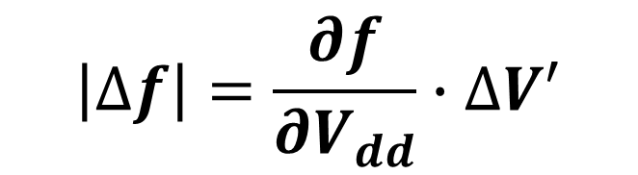
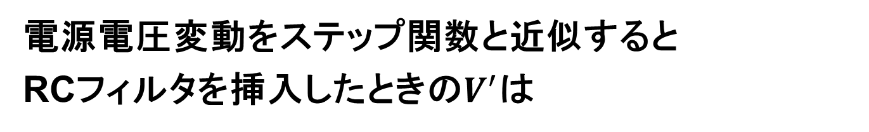
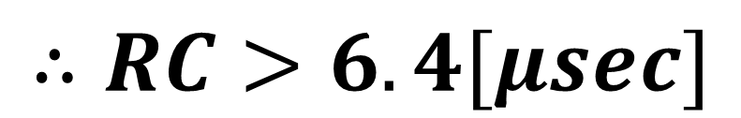
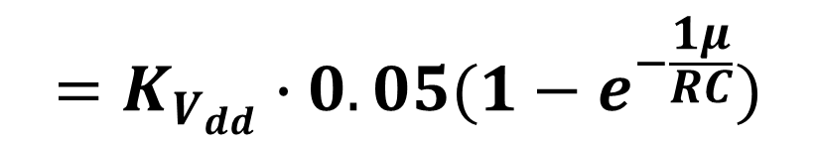
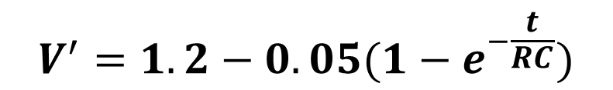
フィルタ定数の決定
電源電圧変動をステップ関数と近似すると
RCフィルタを挿入したときの$V^{′}$は
$$V^{′}=1.2−0.05(1−e^{−\frac{t}{RC}})$$
PLLの1ループ間に発生した周波数変動は
$$\left|∆f\right|=\frac{∂f}{∂V_{dd}}∙∆V^{′}$$
$$=K_{V_{dd}}∙0.05(1−e^{−\frac{1μ}{RC}})$$
1ループで修正可能な周波数幅より小さくなる条件は
$$∴RC>6.4[μsec]$$

Slide 17
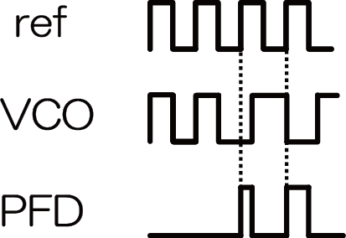
PLLによるロック
位相同期回路(PLL)により、参照信号と
電圧制御型発振器(VCO)の周波数と位相を同期させる。
PLL
ref
PFD
CP
LPF
VCO
Divider
しかし両信号の周波数差が大きいと
ロックするのに時間がかかる

Slide 18
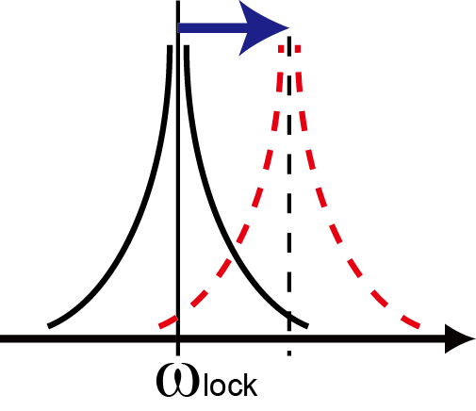
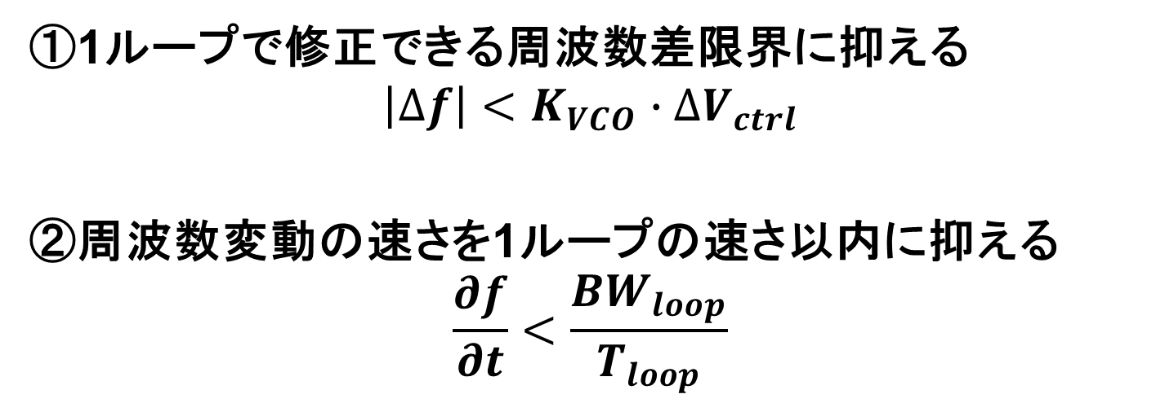
早くロックさせるには
①1ループで修正できる周波数差限界に抑える
$$\left|∆f\right|<K_{VCO}∙{∆V}_{ctrl}$$
②周波数変動の速さを1ループの速さ以内に抑える
$$\frac{∂f}{∂t}<\frac{{BW}_{loop}}{T_{loop}}$$
2つの条件を満たせば
ロックにかかる時間を
かなり短縮することができる。

Slide 19
定量的評価
PLLのループ各ループ周期で発振周波数を見ればいいはず
VCOの中身について
位相・周波数差を検知し
VCOへフィードバックして
同期させていく
局部発振器(LO)の周波数
同期させる
規定上のキャリア周波数

Slide 20
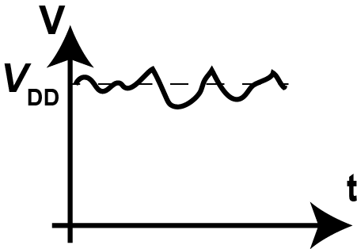
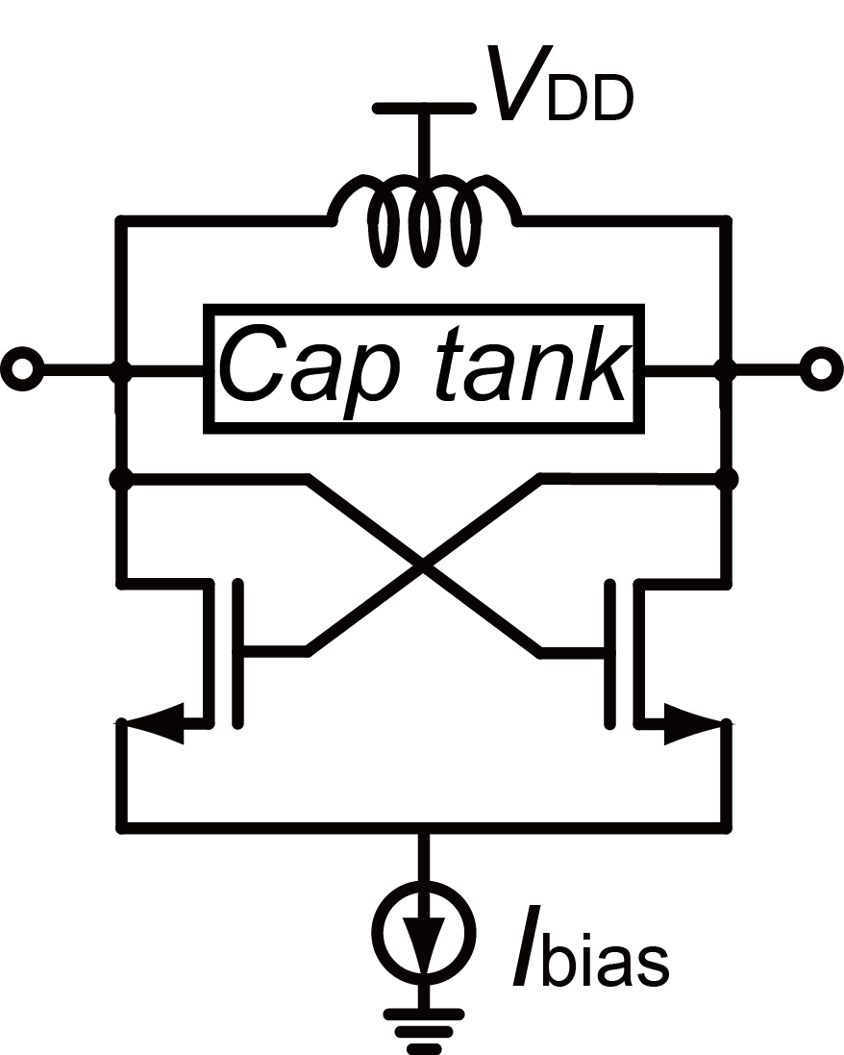
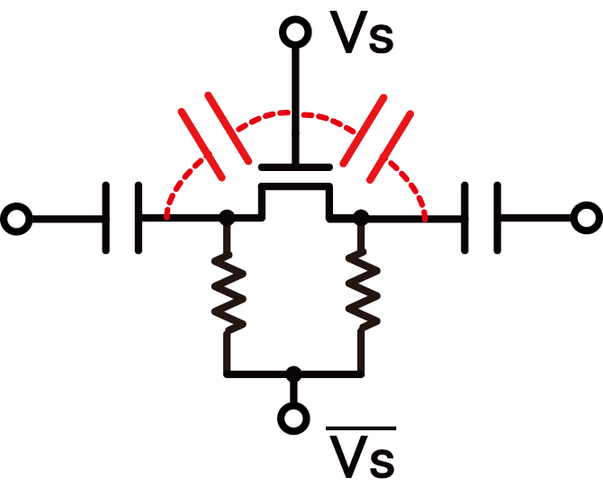
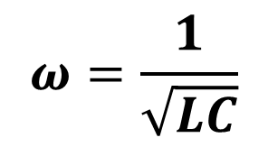
VCOの動作
$$ω=\frac{1}{\sqrt{LC}}$$
で発振する。

Slide 21
位相同期回路(PLL)によるロック
周波数のロック
位相同期回路(PLL)を用いて、局部発振器(LO)の
発振周波数を各通信規格が定めるものと同期させる
Ch.1
Ch.2
Ch.3
Ch.4
58.32
60.48
62.64
64.80
f [GHz]
PLLによるロックが一回外れると
再びロックするために大きな遅延が生じる

Slide 22
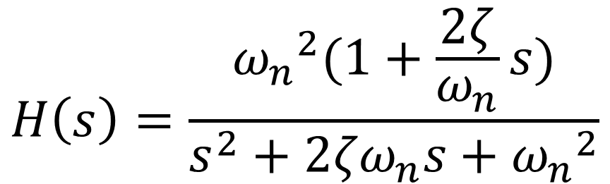
電源電圧変動
電源電圧が揺れ、LO全体に影響を与える
ノイズによるランダムな変動
ステップ状に落ちる変動
$$H\left(s\right)=\frac{{ω_{n}}^{2}(1+\frac{2ζ}{ω_{n}}s)}{s^{2}+2{ζω}_{n}s+{ω_{n}}^{2}}$$
電源電圧変動によりVCOの周波数も変化する

Slide 23
無理げーな理由
サプライプッシング
ステップ状の場合
→ 1usecベースでなまり始めるのが、RC=10^5くらい
2. ランダムの場合
→ 1MHz外の高周波を弾くにはRC=10^6くらい
R>10k~50k
C=10pFくらい？

Slide 24
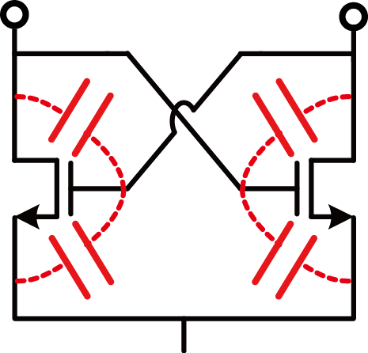
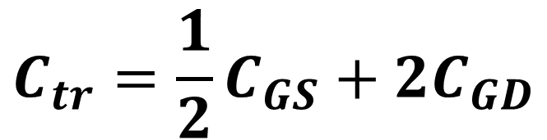
電源変動による影響
2. クロスカップルトランジスタのDCオフセットが変わる
→ドレインゲート、ゲートソース間の寄生容量が変わる
$$C_{tr}=\frac{1}{2}C_{GS}+2C_{GD}$$

